Slide 1
LINUX
Create by YJ

Slide 2
LINUX
Why?
Create by YJ

Slide 3
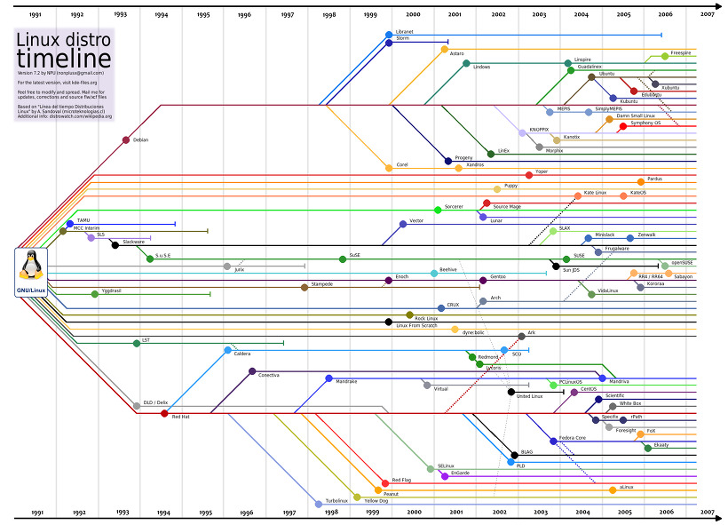
LINUX
인터넷에서 찾아본 리눅스
<데비안 계열>
<레드햇 계열>

Slide 4
LINUX
리눅스는 오픈소스 최대 프로젝트

Slide 5
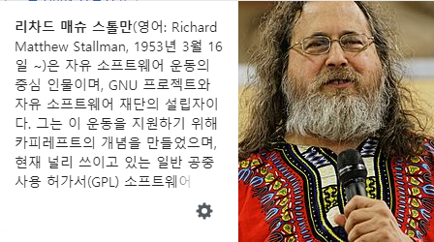
리눅스는 리누스 토르발스가 만든 UNIX 가 어원이라고 한다. 1983년 리차드 메슈 스톨만에 의해 GNU 프로젝트
가 발족되었다. 이는
프리웨어 로만 구성 된
하나의 유사 UNIX 를
만드는 것이었다.
이 분은 운영체제의
주변부 기능에 대한
개발엔 성공하였으나,
운영체제의 코어인 커널 개발엔 실패하였다.
하지만 1991년 리누스 토르발스가 현 리눅스의 시초가 되는 커널을 개발하였고, 그것을 기반으로 최초의 리눅스가 생기게 되었다. 이후 GNU 프로젝트 내에서 현재까지 지속적으로 발전 되고 있다.

Slide 6
LINUX
리눅스의 특징
리눅스는 오픈소스 최대 프로젝트
1. 무료이다. (단, 기술지원은 유료)
2. CLI 기반의 운영체제이다.
3. 안정성이 뛰어나다.
(설계시부터 네트워크를 전제, 24시간 가동 유리)
4. UNIX 와 유사하다.
5. 리눅스도 어느정도 수준에서는 윈도우 OS 계열과 유사한 소프트웨어가 있다.
6. 다양한 배포판이 존재한다. (맨처음에 본것)
7. 어렵다. (윈도우즈보다 덜 익숙하다.)

Slide 7
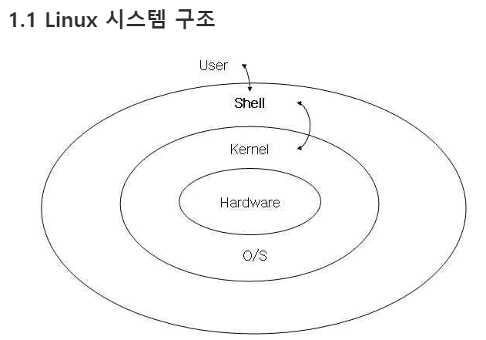
LINUX

Slide 8
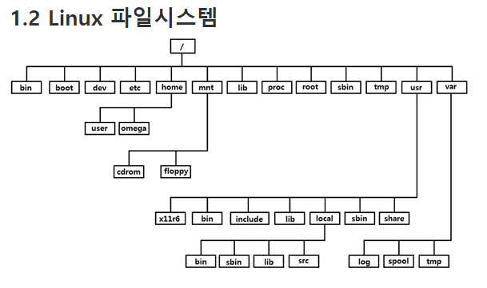
LINUX

Slide 9
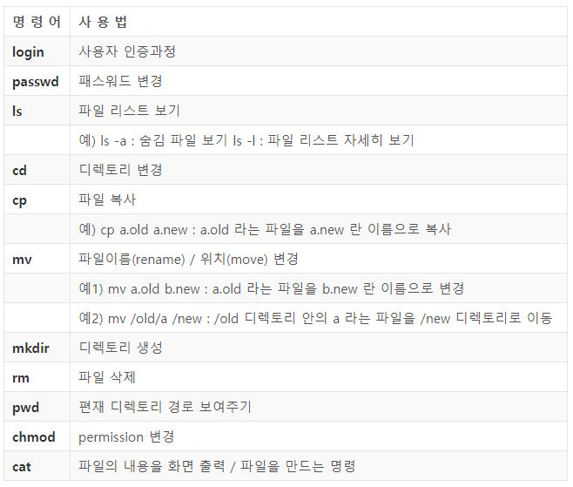
LINUX

Slide 10
LINUX
The END
리눅스의 의의
현재 우리 모두가 사용하고 있는 ‘안드로이드’ 조차 리눅스의 배포판의 일종임을 감안할 때, IT 산업의 발전에 매우 지대한 영향을 끼쳐왔고, 현재도 그러하다.
리눅스는 소스코드 공유를 전제하면서도 상업적으로도 성공했기에 앞으로도 많은 개발자들에게 영감을 주지 않을까나?!

